Slide 1
Дріжджі – це одноклітинні гриби
Презентація підготовлена вчителем 1категорії Іршанської ЗОШ 1-3 ст.
Рябченко Лідією Петрівною

Slide 2
План вивчення
1. Історія вивчення дріжджів.
2.Розміри, форма дріжджів та їх будова.
3. Розмноження і ріст дріжджів.
4. Поширення в природі.
5. Застосування людиною.
6. Дріжджі, які спричиняють захворювання.

Slide 3
Історія вивчення дріжджів
Дріжджі одні з найстародавніших
“ домашніх організмів”
.Тисячі років люди застосовували їх для випічки хліба і вироблення пива та вина. Пиво єгиптяни почали варити за 6000 років до н.е. , а до 1200 року до н.е. опанували технологію випічки дріжджового хлібу.

Slide 4
У 1680 році Антоні ван Левенгук уперше побачив дріжджі в оптичний мікроскоп.
Проте не розпізнав у них живих організмів, так як вони не рухались.
І лише у 1857 році французький мікробіолог Луї Пастер довів, що спиртове бродіння - це процес, що проводиться дріжджами, а не хімічна реакція, як вважалося до того.

Slide 5
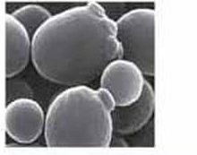
Розміри та форма дріжджів
Дріжджі –це одноклітинні гриби. Вони мають розміри від 8 до 10 мкм( мікрон). Форма клітин дріжджів овальна або видовжена.

Slide 6
Будова клітини
Дріжджова клітина
Рослинна клітина

Slide 7
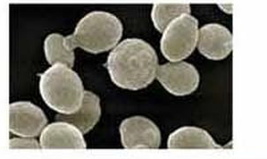
Розмноження і ріст дріжджів
Розмножуються дріжджі брунькуванням або прямим поділом клітини. Брунькування відбувається так: утворюється випинання, схоже на бруньку, яке поступово збільшується і перетворюється на самостійну клітину.
Дріжджі швидко ростуть і розмножуються.
Дріжджі під мікроскопом

Slide 8
Дріжджі під мікроскопом

Slide 9
Поширення в природі
Місця проживання дріжджів пов'язані переважно з багатими цукрами субстратами: поверхнею плодів і листя, де вони харчуються прижиттєвими виділеннями рослин, нектаром квітів, раневими соками рослин, мертвою фітомасою і т. д., проте вони також поширені у ґрунті (особливо у підстилці і органогенних горизонтах) і природних водах. Дріжджі (роди Candida, Pichia, Ambrosiozyma) постійно присутні у кишечнику і ходах ксилофагів (комах, що харчуються деревиною), багаті дріжджові співтовариства розвиваються на листі, ураженому тлею. Представники роду Lypomyces є типовими мешканцями ґрунту.

Slide 10
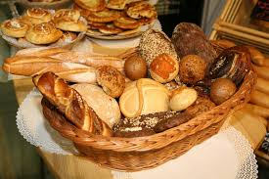
Застосування дріжджів
Приготування печеного дріжджового хліба одна з якнайдавніших технологій.
Дріжджі викликають бродіння вуглеводів з утворенням спирту і вуглекислого газу. Завдяки виділенню вуглекислого газу тісто підходить і стає пухким при випіканні.

Slide 11
Застосування дріжджів
Дріжджі, що знаходяться на плодах винограду, використовують для виробництва із винограду вина.

Slide 12
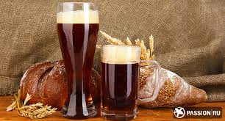
Застосування дріжджів
Дріжджі широко використовують у пивоварінні та для виробництва квасу.

Slide 13
Застосування у медицині
Висушені пивні дріжджі використовують для виробництва ліків і біологічно активних добавок.
Тривалий час випускався препарат Гефефітін, як загальнозміцнюючий лікарський засіб.
Рідкі пивні дріжджі традиційно прописувалися ослабленим, особам з алергічними захворюваннями і т. д.
Існує ряд препаратів ,що підтримують і поновлюють флору шлунково-кишкового тракту (пробіотики). Доказано, що S. boulardii знімає симптопи гострої діареї удітей], знижує ризик виникнення різних видів діареї удорослих], запобігає реінфекції , знижує частоту скорочень мускулатури кишечника у хворих на синдром подразненого кишечника.

Slide 14
Біологннічне очищення території
Деякі дріжджі знаходять потенційне застосування для очищення територій та води (біологічного очищення) . Одним з прикладів є дріжджі Yarrowia lipolytica, які перероблюють пальмову олію у сточних водах млинів, ТНТ (вибуховий матеріал) та багато інших вуглеводнів, наприклад жирні кислоти, жири й олії.

Slide 15
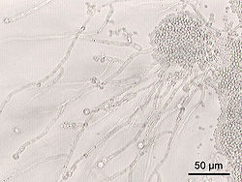
дріжджі є причиною деяких захворювань людини
Candida albicans: колонія дріжджових клітин
Деякі види дріжджів є факультативними і умовними паразитами, зазвичай викликаючи захворювання у людей з ослабленою імунною системою. Це різноманітні захворювання шкіри .

Slide 16
Перевір себе
1. дріжджі – це багатоклітинні організми.
2. дріжджі належать до еукаріотичних організмів…
3. дріжджі - це одноклітинні гриби.
4. вперше побачив дріжджі Роберт Гук.
5. довів роль дріжджів у спиртовому бродінні А. Левенгук
6. дріжджі живляться цукрами
7. дріжджі поширені як на рослинах, так і в грунті
8. дріжджі застосовують в медицині для лікування деяких захворювань
9. найдавніше дріжджі застосовують для випікання хліба
10 розмножуються дріжджі брунькуванням

Slide 17
Перевір себе
11.широко дріжджі застосовують у пивоварінні та виноробсті
12. дріжджі допомагають виготовити квас
13.деякі дріжджі можуть викликати захворювання людини.
14. дріжджі дуже повільно ростуть
15.роль дріжджів у спиртовому бродінні довів Луї Пастер- французький мікробіолог
16 дріжджі використовують для очищення стічних вод та забруднених територій

Slide 18
Відповіді
1-ні, 2- так, 3- так, 4-ні, 5-ні, 6-так, 7-так, 8-так, 9-так, 10-так,11-так,12-так,13-так,14-ні, 15-так, 16-так
На що переробляють цукор дріжджі? (1-воду, 2-вуглекислий газ, 3-воду і вуглекислий газ)
Яку особливість “показують” дріжджі при сходженні тіста ( підніманні тіста) ?
Чому дріжджі належать до еукаріотів, а не до прокаріотів?

Slide 19
Домашнє завдання
Цікавинки про дріжджі підготувати. Скласти запитання для однокласників про дріжджі.

